Slide 1
PDP2 - Snižování rizik odsouzených prostřednictvím intervenčních programů
Lenka Železná
Jaroslav Myšička
Vězeňská služba ČR

Slide 2
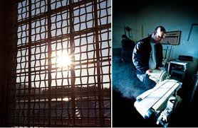
Vězeňská služba
Základní funkce
Zajišťuje proces vazby a výkonu trestu
Provozuje forenzní vazební zařízení
Zajišťuje právo a pořádek v budovách soudů a ministerstva spravedlnosti
Zajišťuje eskorty vězněných osob
Zajišťuje výkon zabezpečovací detence

Slide 3
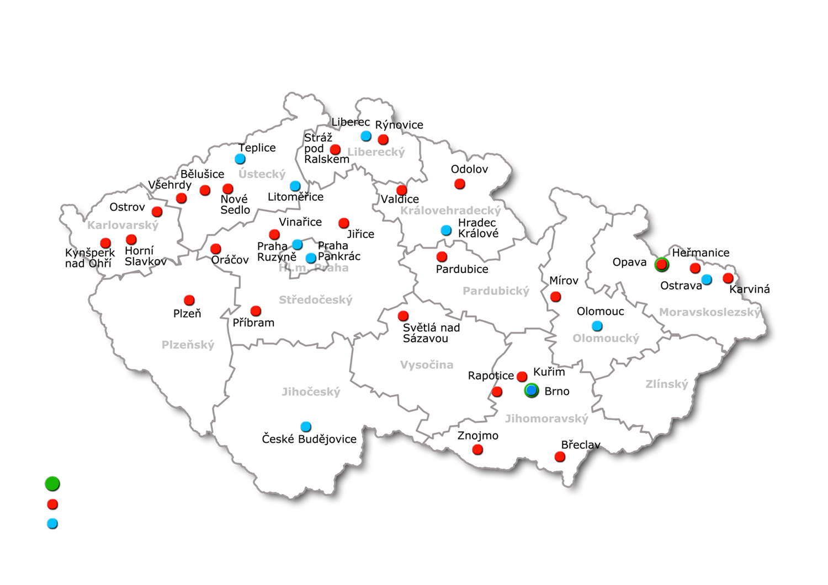
Vězeňská služba ČR - základní informace
Mapa věznic
Detence 2
Věznice
Vazební věznice
35 organizačních jednotek

Slide 4

Počty vězněných osob
Vězňů celkem 21 600
  z toho obviněných 1 780
  z toho odsouzených 19 750
  ženy cca 7 %
  cizinci cca 8 %

Slide 5
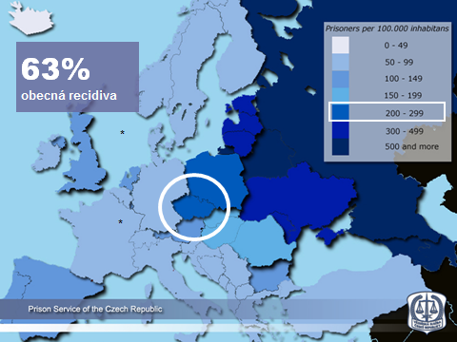

Slide 6

Norské fondy 2009 – 2014 – úspěšně ukončené projekty
PDP 3 – Projekty zranitelných skupin ve věznicích
a vzdělávání zaměstnanců Vězeňské služby ČR
PDP 4 – Zvýšení efektivity přípravy vězňů před propuštěním z Věznice Nové Sedlo
PDP 5 – Zvýšení efektivity přípravy vězněných žen před propuštěním z Věznice Opava
PDP 6 – Výstavba výrobně vzdělávací haly pro rekvalifikační kurzy vězňů před propuštěním ve Věznici Příbram
PDP 7 – Zvýšení efektivity v zacházení s mladými dospělými ve věku 18-26 let ve Věznici Kuřim
Celková výše finančních prostředků - 65 miliónů Kč

Slide 7

PDP2 - Snižování rizik odsouzených prostřednictvím intervenčních programů
Výše schváleného grantu: € 1,590,000 = 40 545 000 Kč
Doba trvání projektu: 4 roky (48 měsíců)
Předpokládaný začátek realizace projektu: září 2019
Partneři projektu:
University College of Norwegian Correctional Service (KRUS),
Bastoy Prison,
Ila Prison,
Norwegian Correctional Service – Region South

Slide 8

Motivační program a job shadowing
Cíl: Zvýšit motivaci odsouzených, zapojit se do speciálních intervencí snižujících rizika recidivy
Očekáváné výstupy:
Manuál pro aplikaci „Motivačního programu“ ve VS
Vyškolený odborný personál VS norskými lektory
Pilotáž „Motivačního programu“ ve 4 věznicích

Slide 9

Odborná péče pro uživatele drog
Cíl: Zkvalitnění zdravotní odborné péče pro vězněné uživatele drog tak, aby byla rovnocenná péči poskytované v rámci komunity za využití zkušeností norského partnera – substituční léčba, soudně nařízená léčba, následná léčba.
Očekávané výstupy:
Tři manuály pro aplikaci programů ve VS
Vyškolený odborný personál VS
Pilotáž tří nových programů nejméně v jedné věznici

Slide 10

Program pro otce
Cíl: Zavedení programu zaměřeného na upevnění vazeb s rodinou odsouzeného
Očekáváné výstupy:
Manuál pro aplikaci programu ve VS
Vyškolený odborný personál VS
Pilotáž programu ve 4 věznicích
Estetizace a vybavení místností

Slide 11
Děkujeme za pozornost

